Slide 1

Основы религиозных культур и светской этики
Модуль «Основы мировых религиозных культур», 4 класс
Паломничества
и святыни
Исполнитель:Сажаева
Любовь Леонидовна,
высшая квалификационная категория,
МБОУ «Средняя общеобразовательная
школа № 15»
г. Каменск-Уральский

Slide 2
Вы узнаете:
Что такое паломничества.
Что такое реликвии и мощи.
О главных святынях мировых религий.

Slide 3
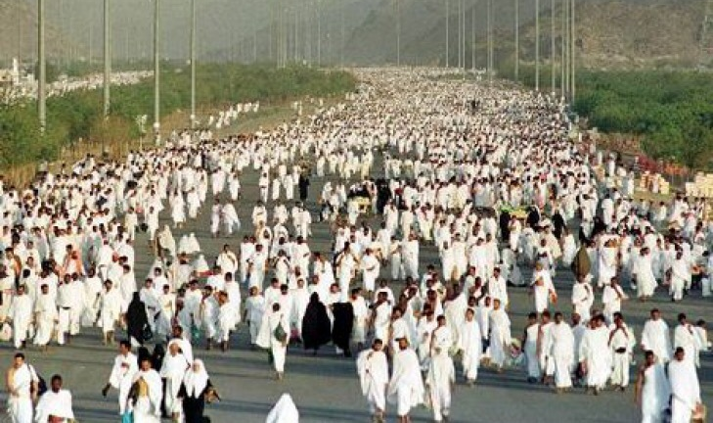
Паломничество –
это путешествие с целью поклонения какому-то предмету или месту, являющемуся особенно священным для верующих данной религии.

Slide 4
Реликвия –
особо хранимая и почитаемая верующими святыня.
Мощи –
останки тел умерших людей, признанных Христианской церковью святыми.

Slide 5
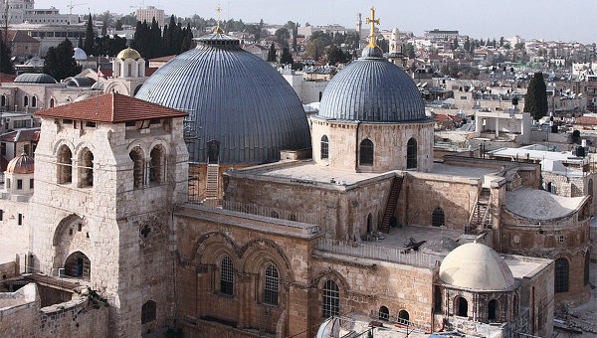
Паломничества
в христианстве
Храм Гроба Господня в Иерусалиме

Slide 6
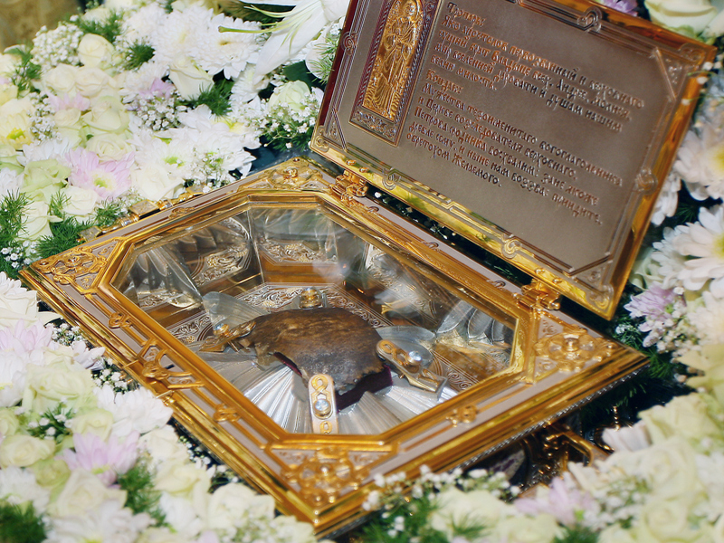
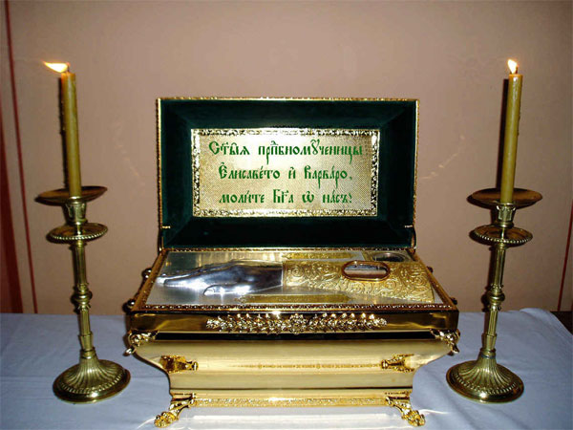
Мощи святых

Slide 7
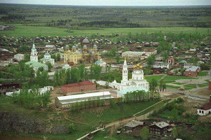
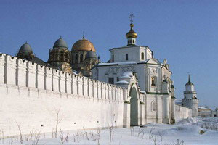
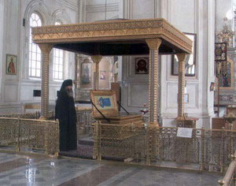
Паломничества на Урале
Верхотурье

Slide 8
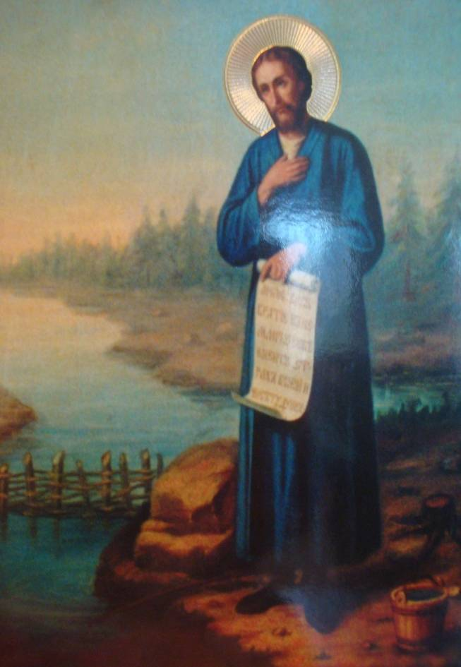
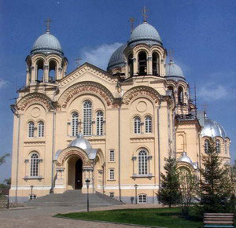
Село Меркушино
Крестовоздвиженский храм
Святой праведник Симеон Верхотурский

Slide 9
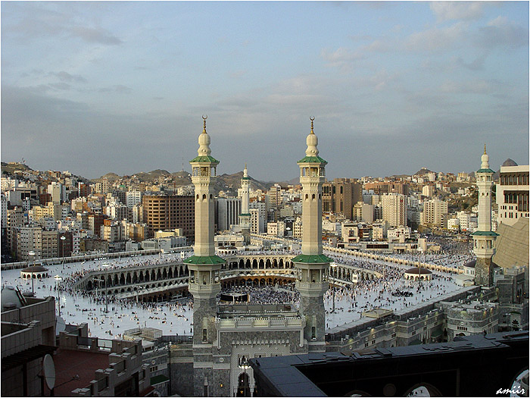
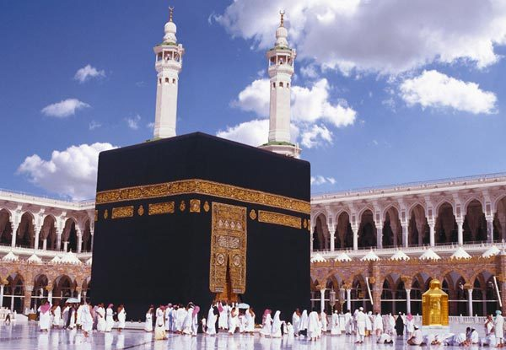
Паломничества в исламе
Хадж-паломничество в г.Мекку
Храм Кааба в Мекке

Slide 10
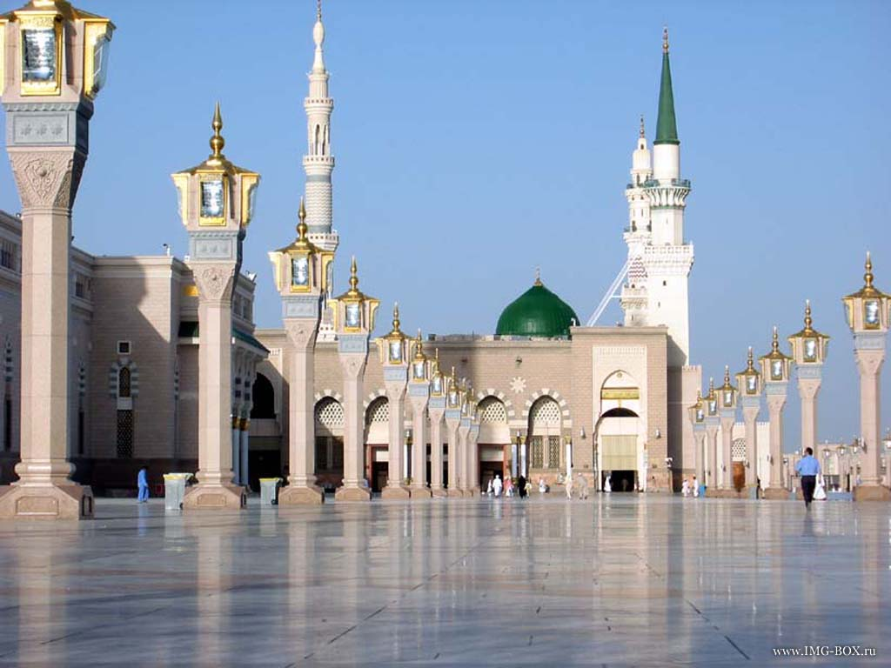
«Лучезарная медина» -
второй по святости город мусульман
Здесь
похоронен
пророк
Мухаммад

Slide 11
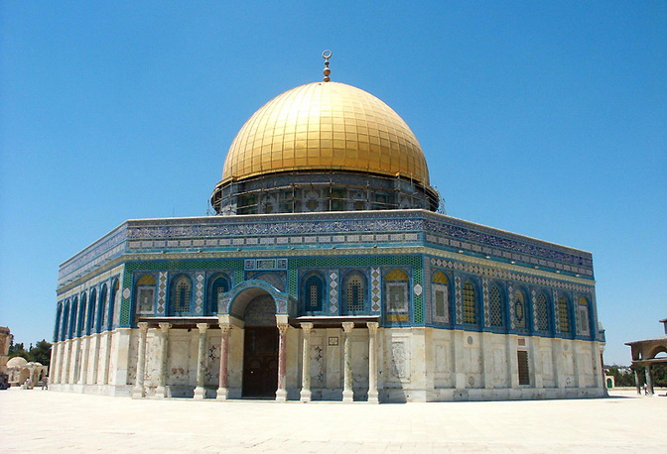
Мечеть «Купол Скалы» –
третья по значимости святыня
ислама в г.Иерусалиме

Slide 12
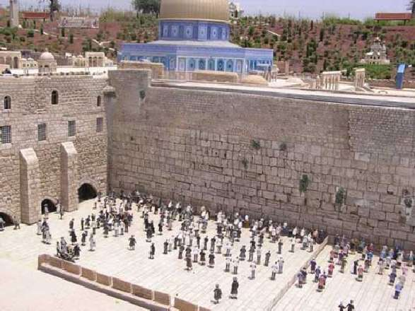
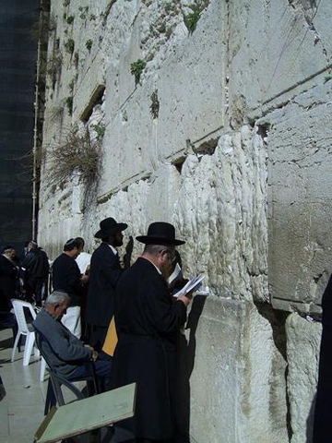
Паломничества в иудаизме
Стена плача в Иерусалиме

Slide 13
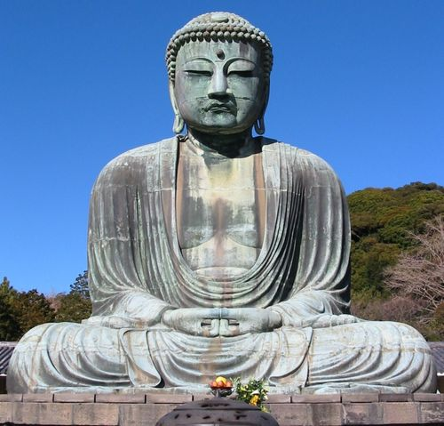
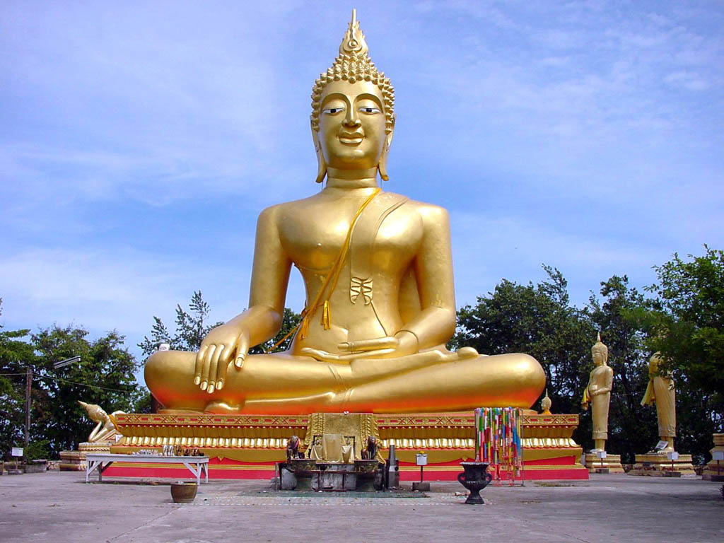
Паломничества в буддизме
(накхор)
Будда
Священные места в буддизме:
Место, где родился Будда (небольшое государство на севере Индии);

Slide 14
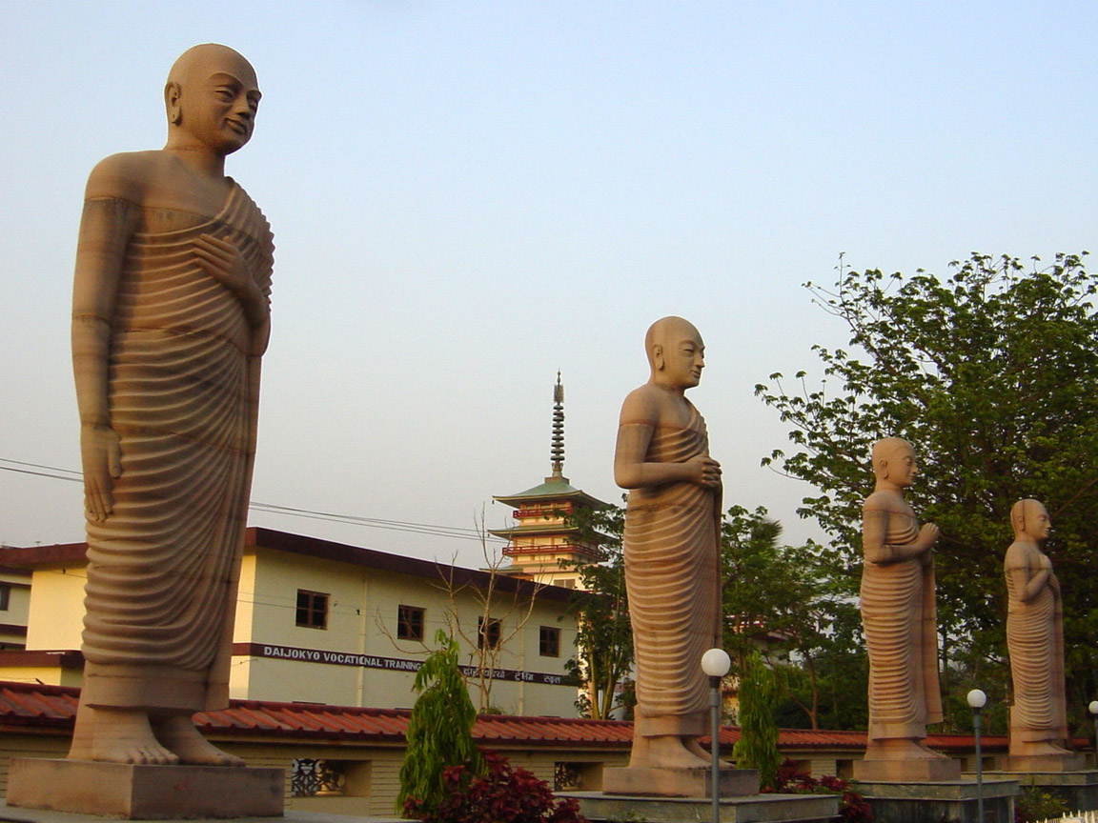
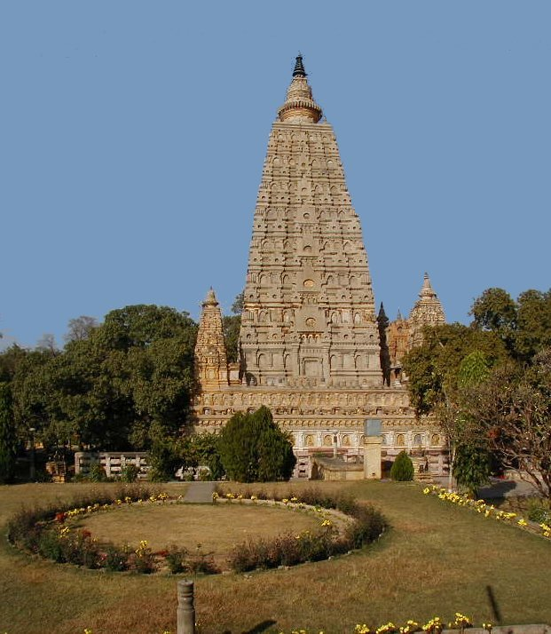
Город Бодхгая
2. Место, где к нему пришло просветление (г. Бодхгая);
3. Место, где он произнес первую проповедь;
4. Место, где Будда умер.

Slide 15

Благодарю
за урок!

Slide 16
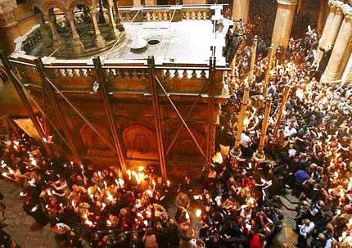
Огонь, сошедший с небес
в Иерусалиме

